Slide 1
Bilanzius
Lukas Hertkorn
Niklas Raphael Krauth
Lukas Melcher
Notes:
Niklas

Slide 2
Inhaltsverzeichnis
Einführung
Architektur
SOLID
Weitere Prinzipien
Unit Tests
Domain Driven Development
Refactoring
Entwurfsmuster
Notes:
Niklas

Slide 3
Einführung
Notes:
Niklas

Slide 4
Was ist Bilanzius?
Finanzsystem
Mehrere Benutzer, Konten, Transaktionen, Kategorien
Mehrsprachige Unterstützung, Gespeicherter Verlauf, Passwortvalidierung mit Hashing, PDF-Berichtersteller, HTTP-Server, Währungskonvertierer
> 4000 Codezeilen, > 80 Klassen
Notes:
Niklas

Slide 5
Wie startet man die Applikation?
Als gebaute App:
Im Terminal java –jar bilanzius.jar ausführen
Code:
Projekt in präferierter IDE öffnen
Datei org.bilanzius.Main öffnen
main() Funktion über die IDE starten
Notes:
Niklas

Slide 6
Eingesetzte Technologien
Java – Ausgewählte Programmiersprache
Maven – Dependency Manager sowie Build-Tool
SQLite – Lokale Datenbank ohne extra Installationen
GSON – Bibliothek für Verwaltung von JSON-Daten
JUnit – Unit-Tests für Java
Notes:
Niklas

Slide 7
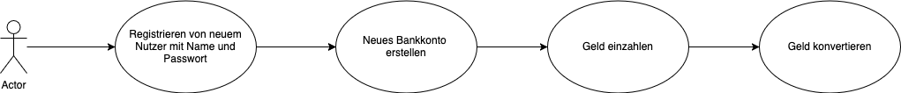
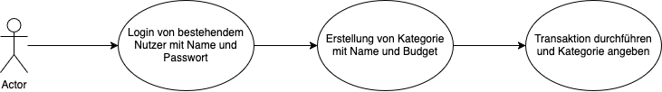
Use-Cases
Notes:
Niklas

Slide 8
Live Demo
Notes:
Lukas M

Slide 9
Architektur
Notes:
Lukas H

Slide 10
Gewählte Architektur
Basiert auf einem klassischen 3-Schichtenmodell
Ziel dieser Architektur ist klare trennen und lose Kopplung zwischen den Komponenten
Präsentationsschicht (hauptsächlich Main)
Domänenschicht (Command-Klassen, CommandController, Service-Interfaces)
Datenschicht (Konkrete Implementierung der Service-Interfaces, Repositories)
Begründung:
Leicht Erweiterbar
Klare Struktur bei wachsender Komplexität
Lose Kopplung der Komponenten
Notes:
Lukas H

Slide 11
Präsentationsschicht
Domänenschicht
Datenschicht
*Sehr vereinfachtes Diagramm zur Visualisierung
Notes:
Lukas H

Slide 12
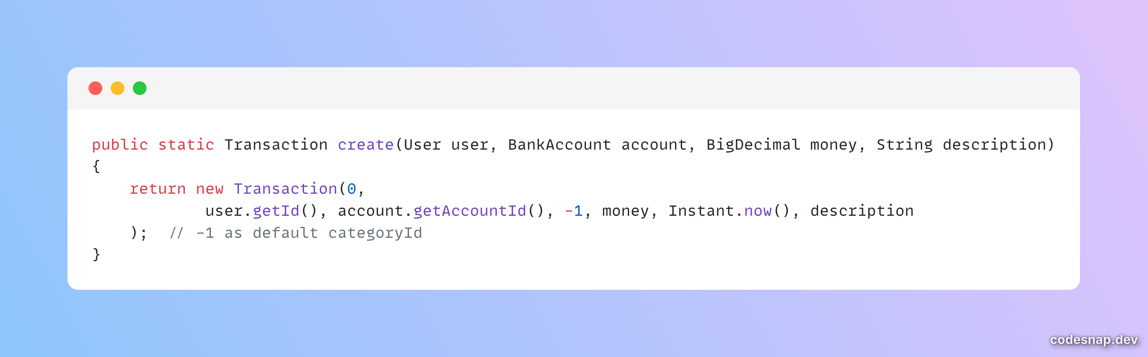
Domain Code
Domain Code ist der Teil einer Anwendung, der die eigentliche Geschäftslogik beschreibt
Notes:
Lukas H
Geschäftslogik –
Beschreibt die Regeln, Abläufe und Begriffe der realen Welt, die mit der Software abgebildet werden sollen.
Domain Code ist direkt von der Problemdomäne inspiriert und sollte möglichst klar und
unabhängig von der Infrastruktur sein.

Slide 13
Dependency Rule – Positiv Beispiel
CommandController verarbeitet Nutzereingaben und gibt diese weiter an die Commands
Kennt nur das Interface, nicht die konkrete Implementierung, bedeutet:
Die Abhängigkeit zeigt nach innen, also zur Domänenschicht
Der Controller bleibt unabhängig von technischen Details
Konkrete Commands können sich ändern oder erweitert werden, ohne dass der CommandController geändert werden muss
*Zur besseren Visualisierung fehlen alle anderen Commands
Notes:
Niklas

Slide 14
Dependency Rule – Negativ Beispiel
Klasse SignUp ist verantwortlich für die Registrierung bzw. Anmeldung von Nutzern
Vermischt aber mehrere Ebenen der Anwendung in einer einzigen Klasse:
Sie greift auf Datenbankservices zu
Sie interagiert mit dem CLI-Interface
Sie verwendet Utility-Logik
Dadurch verletzt SignUp die Dependency Rule gleich mehrfach:
Die Klasse kennt sowohl Domänen- als auch Infrastrukturelemente
Abhängigkeiten verlaufen in beide Richtungen, was die Wartbarkeit und Testbarkeit erschwert
Notes:
Niklas

Slide 15
Dependency Rule – Negativ Beispiel
Notes:
Niklas

Slide 16
SOLID
Notes:
Lukas M

Slide 17
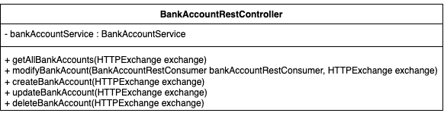
Analyse SRP – Positiv Beispiel
BankAccountRestController ist eine Klasse, welche die CRUD-Endpunkte für die Bankkonten anbietet
Notes:
Lukas M
SRP – Single Responsiblity Principle -> Eine Aufgabe
Bietet ausschließlich CRUD-Endpunkte für Bankkonten
Klare Zuständigkeit → erfüllt Single Responsibility Principle (SRP)
Vorteil: gut wartbar, leicht testbar

Slide 18
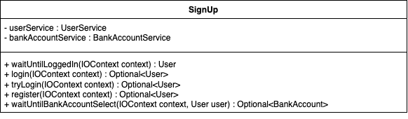
Analyse SRP – Negativ Beispiel
Die SingUp-Klasse ist für das Anmelden und Registrieren eines Benutzers vor dem Programm
Methoden wie waitUntilLoggedIn() sowie waitUntilBankAccountIsSelect() haben eher weniger mit dem Anmelden zu tun
Methoden in neue Klasse wie z.B. WaitUntil extrahieren
Notes:
Lukas M
SignUp übernimmt mehrere Aufgaben gleichzeitig
Registrierung
Nutzerinteraktion
Warten auf Login/Bankauswahl
Verstößt gegen SRP → Verantwortlichkeiten vermischt
Lösung: Methoden wie waitUntilLoggedIn() auslagern in separate Klassen (z. B. WaitUntil)

Slide 19
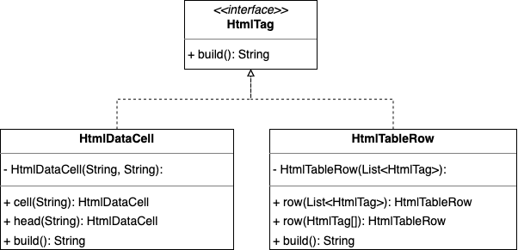
OCP – Positiv Beispiel
Klasse HTML-Tag wurde im Projekt als Interface definiert, das eine einheitliche Methode wie build() bereitstellt
Alle HTML-Komponenten (z.B. HTMLTableRow, HTMLDataCell, …) implementieren dieses Interface
Dadurch können neue HTML-Elemente flexibel ergänzt werden, ohne die bestehende Logik anzupassen
Notes:
Lukas M
OCP – Open Close Principle -> offen für Erweiterung, geschlossen für Veränderungen
Vorteil: Erweiterbarkeit ohne Änderung bestehender Klassen → erfüllt Open/Closed Principle

Slide 20
OCP – Negativ Beispiel
Warum wird das OCP verletzt?
Hinzufügen neuer Sprachen (”fr“) im Code zur Liste supportedLanguages
Neue Übersetzungsquellen (z.B. JSON-Dateien) erfordern Änderungen an der Methode setLocale(...)
Keine dynamische Erweiterung oder das Nachladen von übersetzungen zur Laufzeit, ohne Klasse zu ändern
Klasse Localization für die Übersetzung von Texten in verschiedene Sprachen
verwendet intern ResourceBundle, um Übersetzungen aus .properties-Dateien zu laden
Bsp: messages en.properties
Notes:
Lukas M
Neue Sprachen oder Übersetzungsquellen erfordern Codeänderung
z. B. bei setLocale() oder supportedLanguages
Verstößt gegen OCP → keine offene Erweiterbarkeit

Slide 21
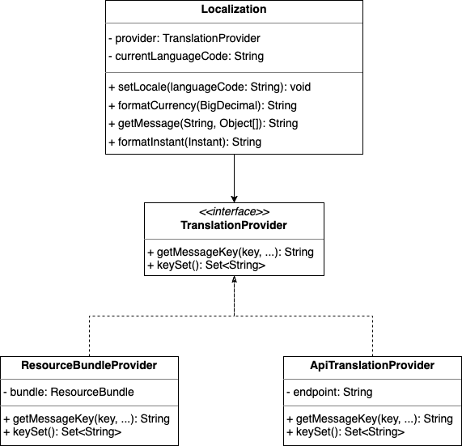
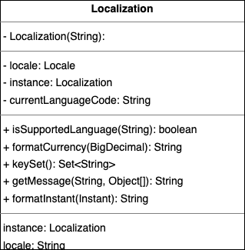
OCP – Negativ Beispiel
Ist-Zustand
Mögliche Lösung
Notes:
Lukas M
Ist-Zustand
Aktuell feste Liste von Sprachen im Code verankert
Erweiterung (z. B. auf JSON-Dateien) nicht dynamisch möglich
Probleme: hohe Änderungsanfälligkeit, begrenzte Skalierbarkeit
Lösungsansatz
Bessere Struktur durch dynamisches Nachladen
Modularer Aufbau von Sprachpaketen als Ziel
Dadurch: Erweiterbarkeit ohne Änderung des Quellcodes
Beispielhafte Implementierung: ResourceBundleTranslationProvider

Slide 22
ISP – Positiv Beispiel
Schnittstelle BankAccountService definiert ausschließlich Methoden rund um Bankkonten → Saubere Trennung → spezifisch und auf eine einzige Domäne fokussiert
Folgeprinzip: niedrige Kopplung, hohe Kohäsion
Notes:
Lukas H ISP – Interface Segregation Principle -> Many client specific interfaces are better than one general purpose interface

Slide 23
ISP – Negativ Beispiel
Command-Interface wird von allen Befehlen verwendet
Es gibt viele Commands, die keine Argumente brauchen → Interface erzwingt die Argumente
Verstöße gegen ISP führen oft zu optionalen, leeren oder irrelevanten Implementierungen
Notes:
Lukas H

Slide 24
ISP – Negativ Beispiel
Lösungsansatz:
Trennen von Command in spezifischere Interfaces → SimpleCommand und ArgumentCommand
Klassen wie HelpCommand könnten SimpleCommand implementieren
Klasse CreateCategoryCommand könnte ArgumentCommand implementieren
Notes:
Lukas H

Slide 25
Weitere Prinzipien
Notes:
Lukas H

Slide 26
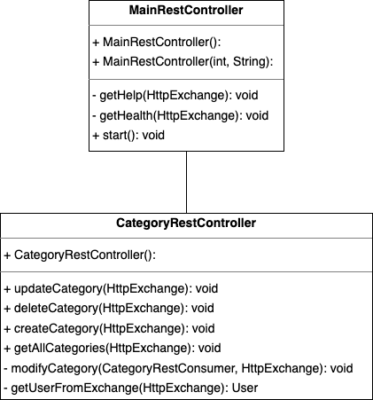
Analyse GRASP: Geringe Kopplung
Die Klasse CategoryRestController ist für die Anbindung der CRUD-Endpunkte für den HTTP-Server für alle Kategorien eines Nutzers
Geringe Kopplung da sie nur für CRUD-Endpunkte für Kategorien da sind
Davor war alles im MainRestController
Notes:
Lukas H
GRASP - General Responsibility Assignment Software Pattern -> Prinzipien und Muster die Verantwortlichkeiten sinnvoll auf Klassen verteilen.
Kopplung: Abhängigkeit zwischen zwei Klassen Davor war alles in MainRestController, nach Aufteilung wurden die einzelnen Controller erstellt

Slide 27
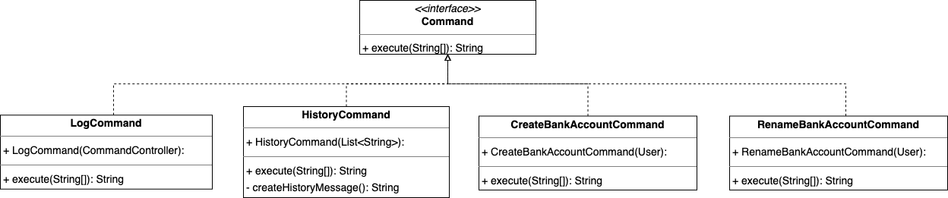
Analyse GRASP: Polymorphismus
Damit alle Commands gleich sind und keine Methoden fehlen wurde ein Interface geschrieben, welches jeder Command erbt
*Zur besseren Visualisierung fehlen alle anderen Commands
Notes:
Lukas H

Slide 28
DRY main/Commit bc6ad15
Die ConvertCommand-Klasse hat viele Methoden die denn selben Code in einer kleinen abgeänderten Art ausgeführt haben
Lösung: Methode namens convertCurrency(String currencyCode, String currencyName)
Verwendungszweck: Einzelne Methoden für die jeweilige Währung aufrufen → Code ist einfacher zu lesen → Unnötige Codezeilen erspart
Notes:
NIklas

Slide 29
DRY - Vorher main/Commit bc6ad15
Notes:
Niklas

Slide 30
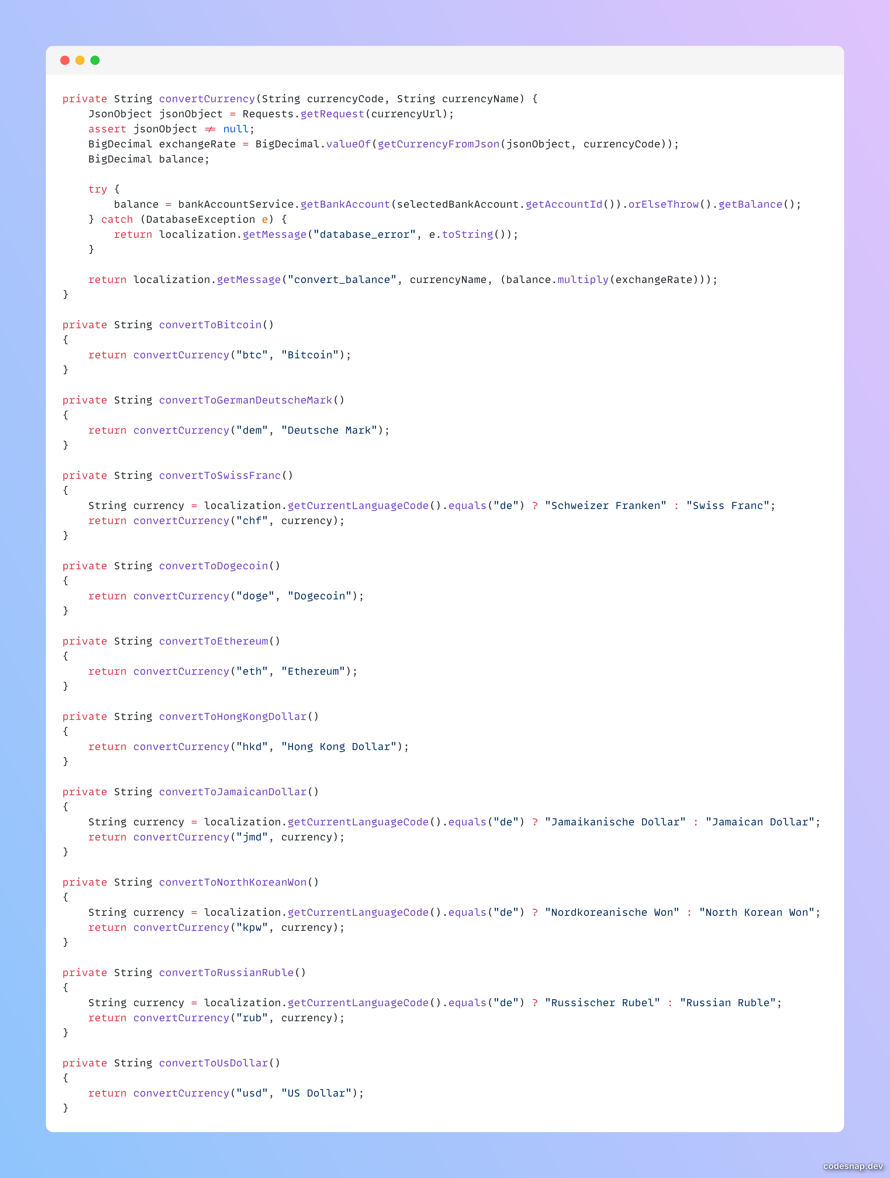
DRY - Nachher main/Commit bc6ad15
Notes:
Niklas

Slide 31
UNIT TESTS
Notes:
Lukas M

Slide 32
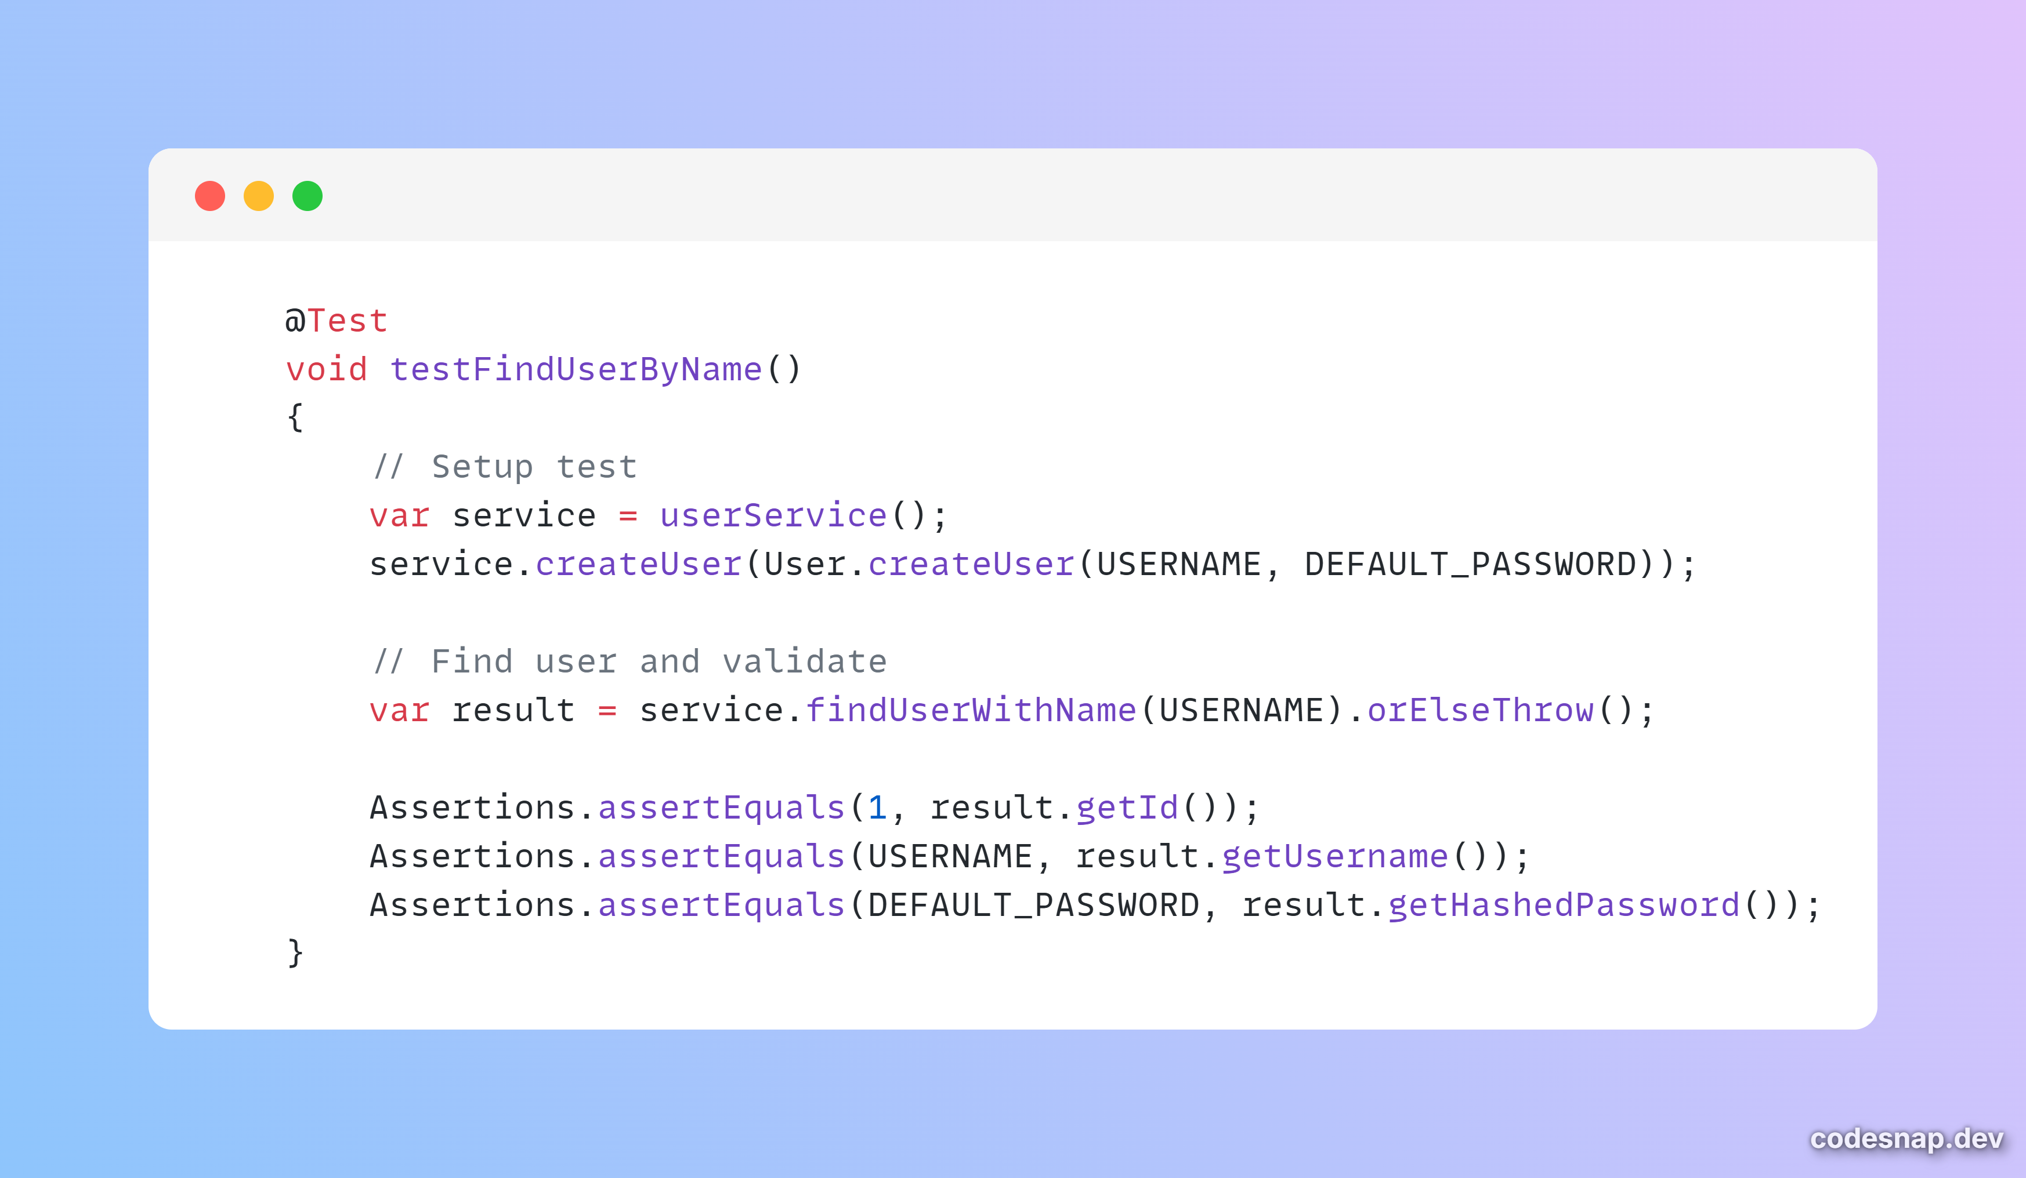
Unit Test - Beispiel 1 (SqliteUserDatabaseService)
Notes:
Lukas M
Find User by Name Test (SqliteUserDatabaseServiceTest)
Erstelle einen neuen Nutzer mit dem Name Test und prufe ob dieser über die findUserWithName-Funktion gefunden werden kann

Slide 33
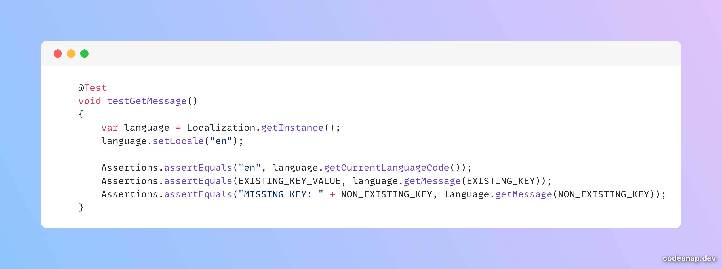
Unit Test - Beispiel 2 (Localization)
Notes:
Lukas M
2. Update User Password Test (SqliteUserDatabaseServiceTest)
Erstelle einen neuen Nutzer mit dem Name Test und einem Standard-Passwort.
Das Passwort wird daraufhin geupdatet.
Anschließend wird geprüft das neue Passwort gesetzt wurde.

Slide 34
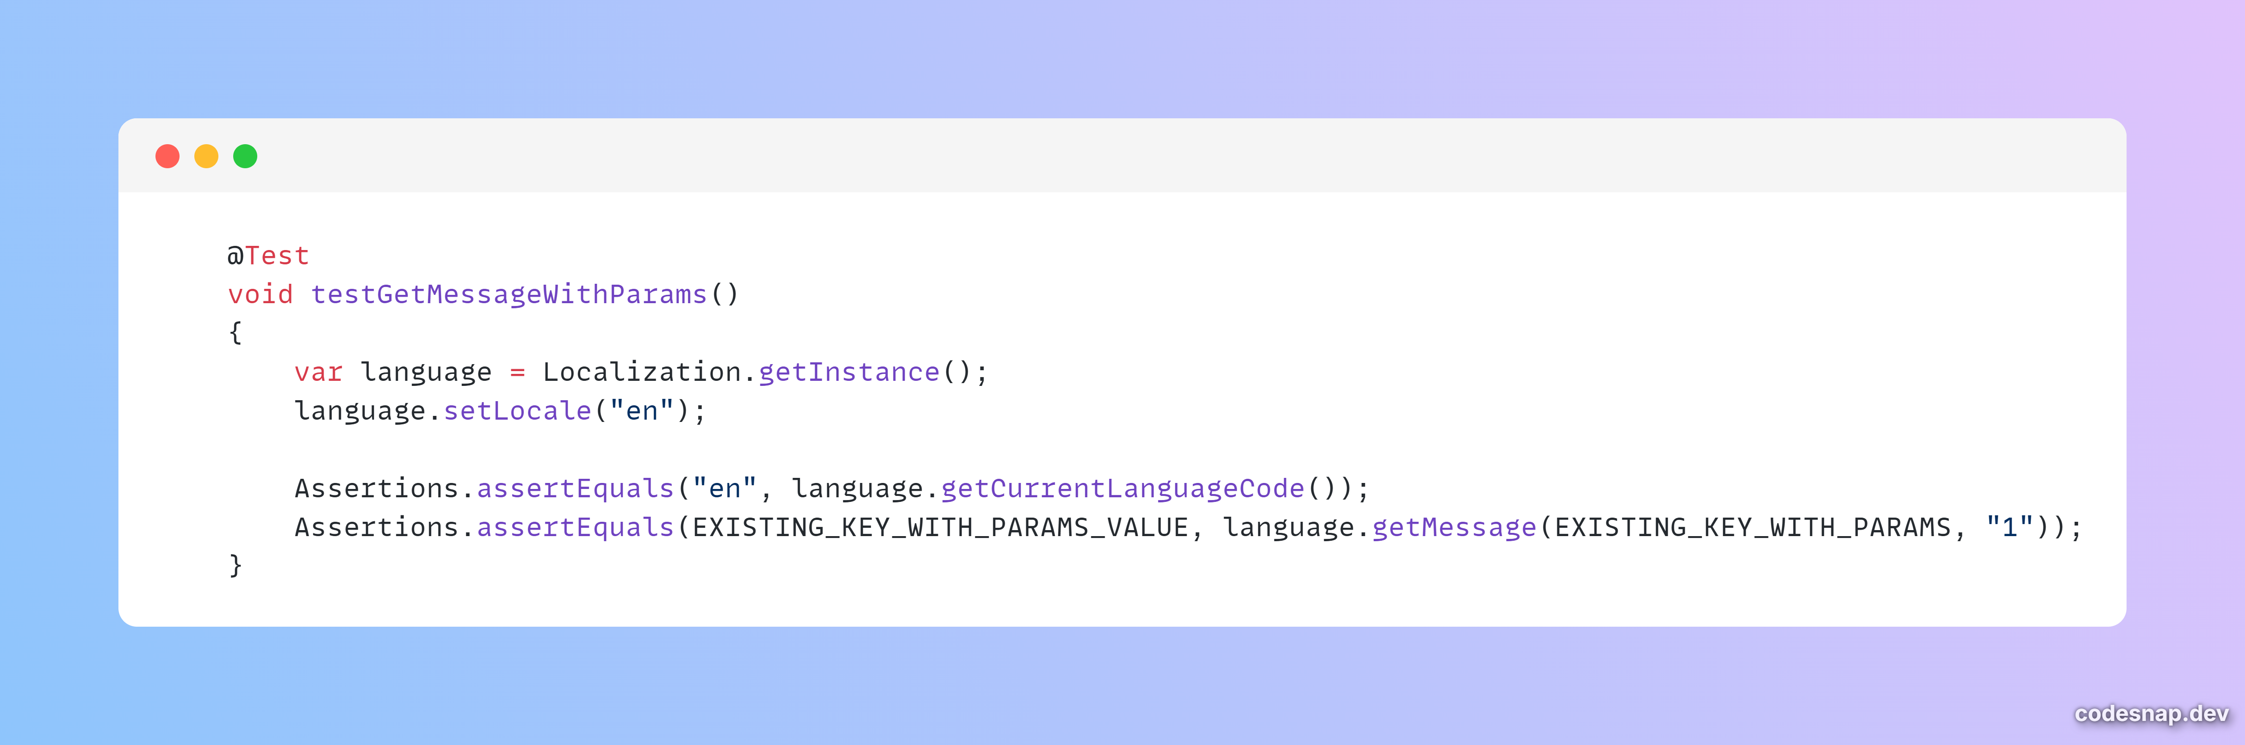
Unit Test - Beispiel 3 (Localization)
Notes:
Lukas M
3. Get Localized Message Test (LocalizationTest)
Prufe ob die Übersetzungsfunktion richtig funktioniert.
In diesem Test wird geprüft, ob ein existenter Language Key richtig aufgelöst werden kann.

Slide 35
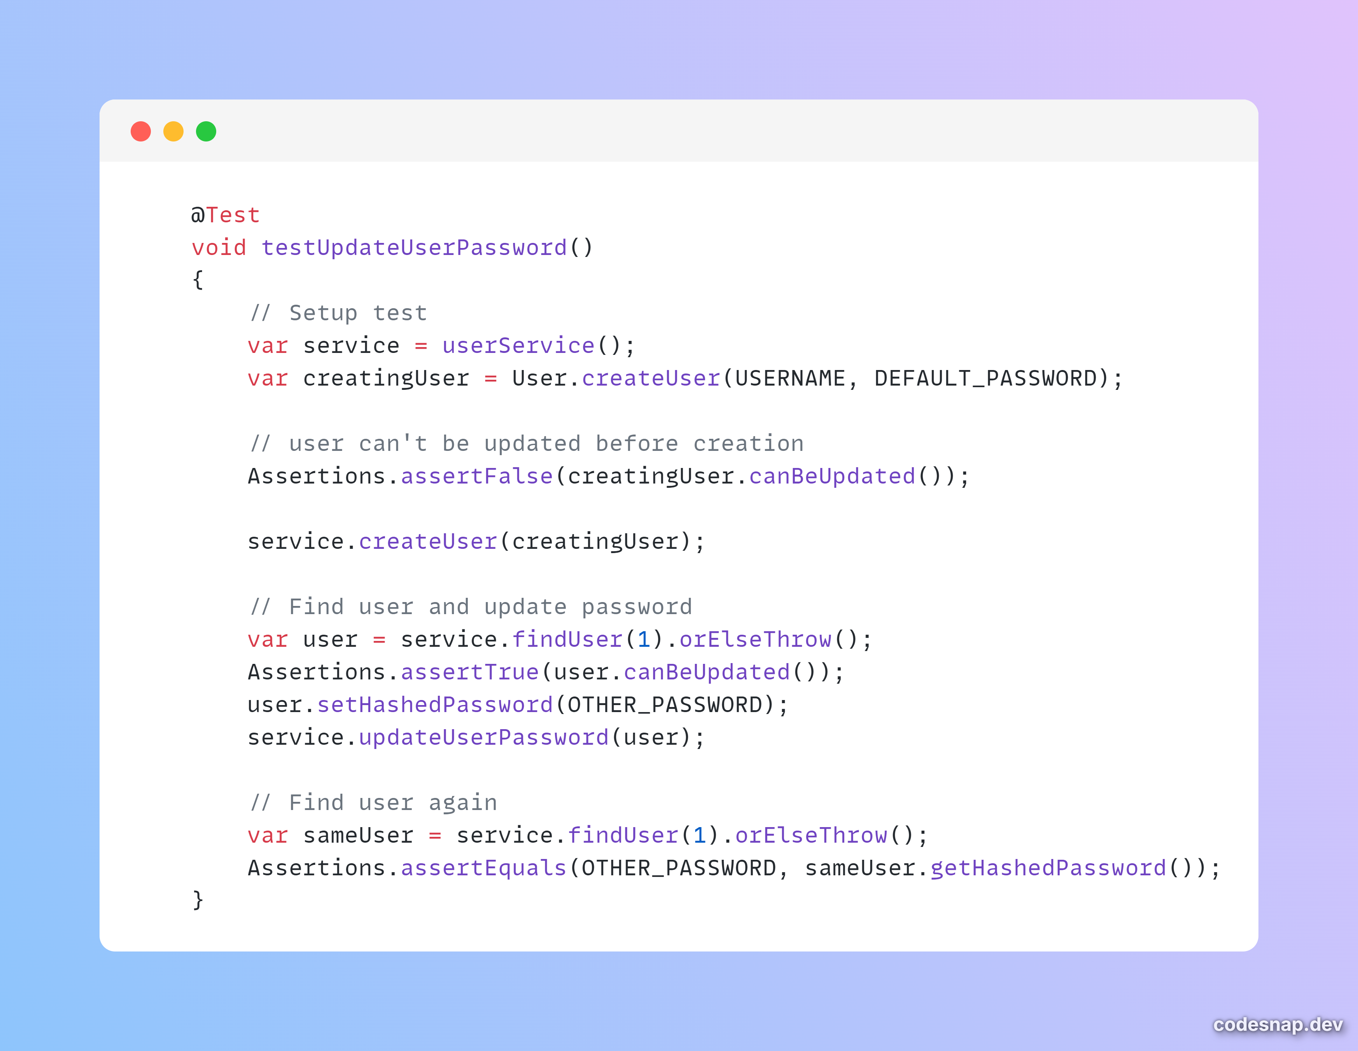
Unit Test - Beispiel 4

Slide 36
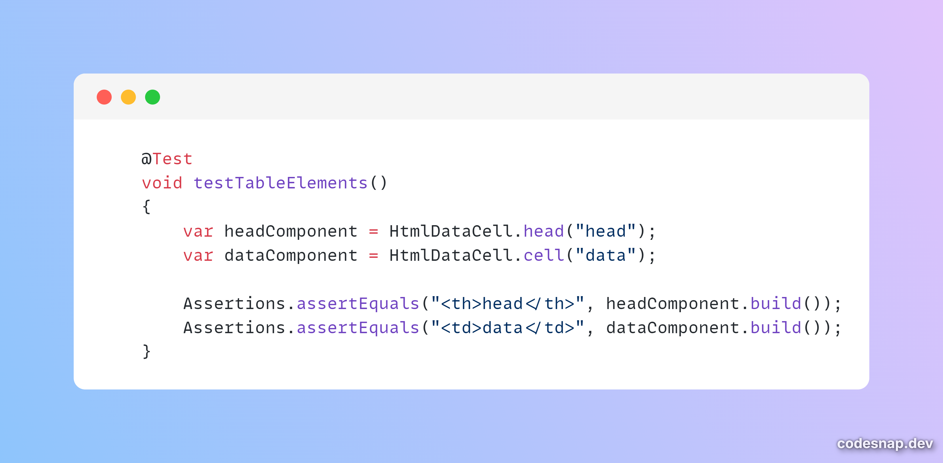
Unit Test - Beispiel 5

Slide 37
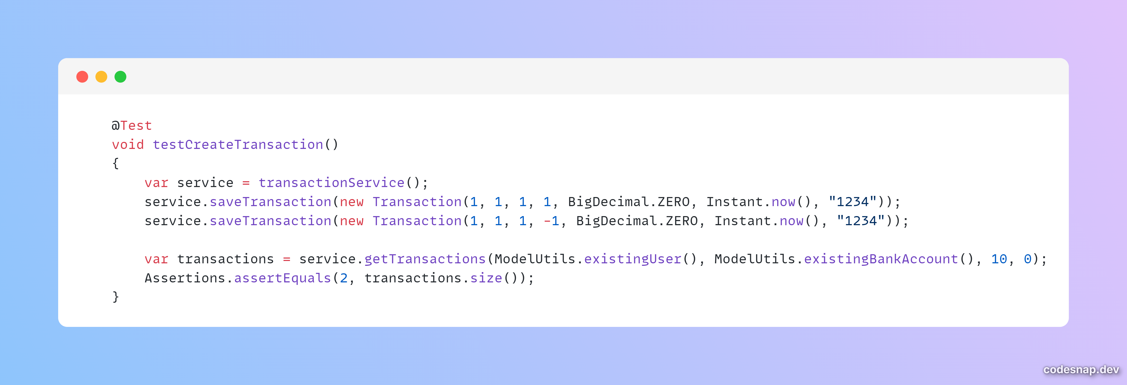
Unit Test - Beispiel 6

Slide 38
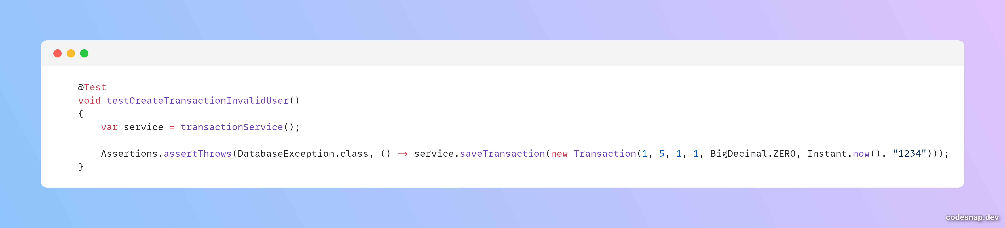
Unit Test - Beispiel 7

Slide 39
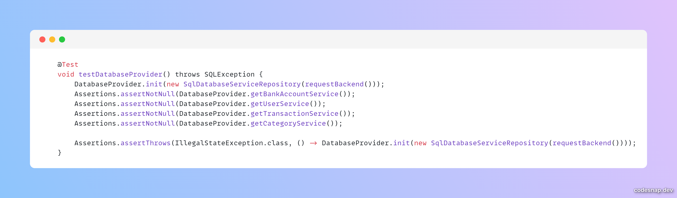
Unit Test - Beispiel 8

Slide 40
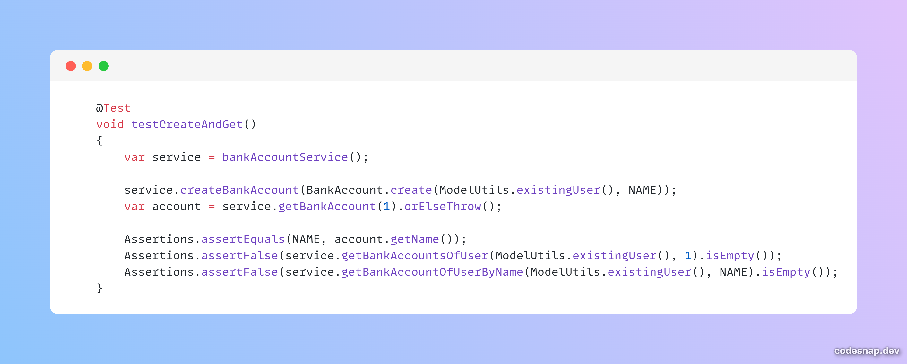
Unit Test - Beispiel 9

Slide 41
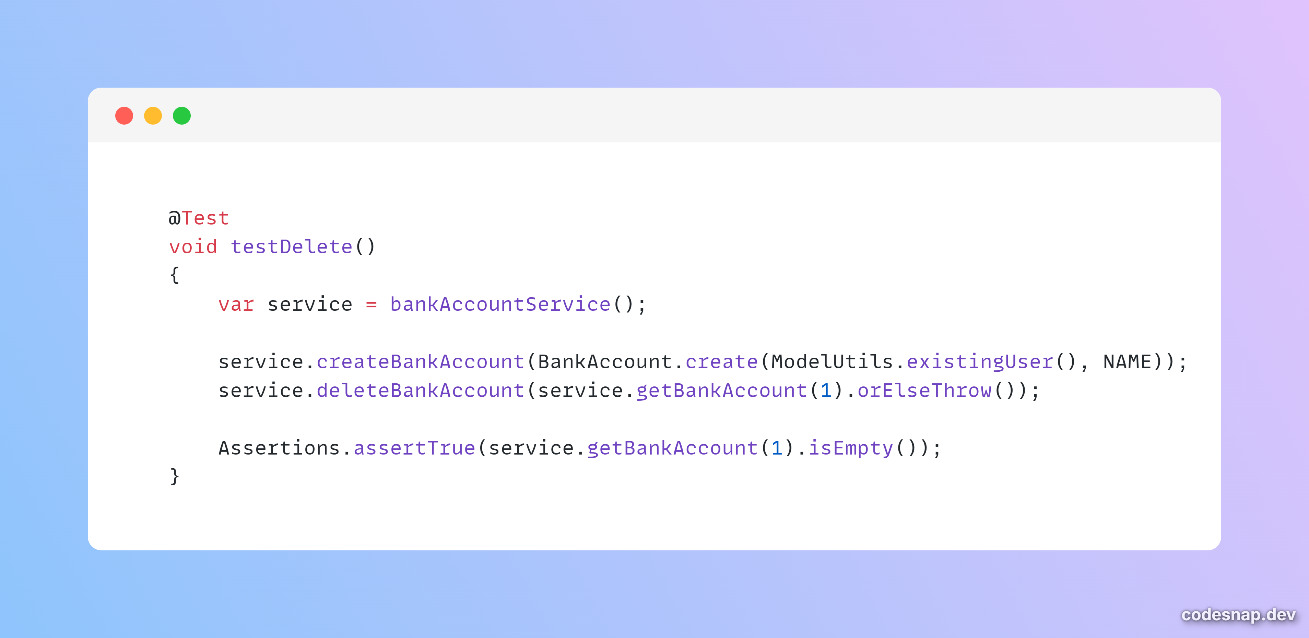
Unit Test - Beispiel 10

Slide 42
ATRIP
Automatic | Thorough | Professional
Unsere Tests werden dank JUnit und dem Maven Surefire Plugin automatisiert durchgeführt. | Unit + Integrationtests Coverage von 95% im Datenbanklayer, ~22% im gesamten Projekt. | Die Unit Tests folgen den allgemeinen Konventionen. Die Tests sind sinnvoll strukturiert und benannt.
Notes:
Lukas M
Automatic: Das Maven Surefire Plugin ¨ fuhrt die Softwaretests direkt beim Kompilierungsprozess aus.
Thorough:
Datenbank-Layer mit einer Abdeckung von über 95% deutlich besser getestet ist als andere Komponenten.
Derzeit nur einzelne Befehle automatisiert getestet, da hoher Implementierungsaufwand durch mocken der Test Datenbank-Services.
Professional:
Die Tests testen immer nur einen Pfad einer Funktionalität.
Der Testcode folgt den allgemeinen Regeln zu Clean Code.

Slide 43
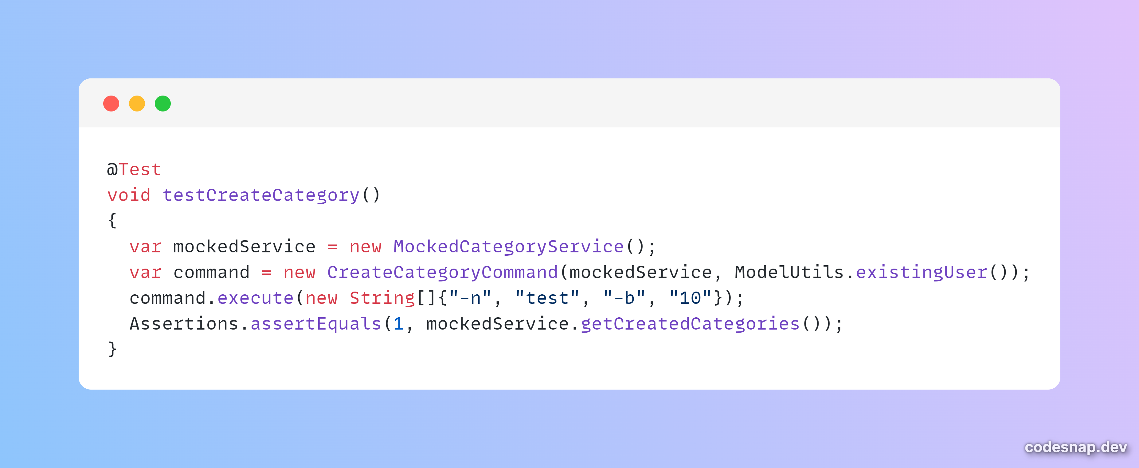
Unit Test – Mock Beispiel
Notes:
Lukas M
Unit Test über CreateCategoryCommand
Mock Objekt um keine Datenbanklogik zu testen
MockedCategoryService ist eine Implementierung des CategoryService Interface

Slide 44
Domain Driven Development
Notes:
Lukas H

Slide 45
Ubiquitous Language
Bezeichnung | Bedeutung | Begründung
Bank Account | Ein Finanzkonto, das von einem Kunden genutzt wird, um Geld zu speichern und zu verwalten. | Ein ”Bank Account” ist die zentrale Entität, um Guthaben, Einzahlungen und Abhebungen zu verfolgen. Es ist ein grundlegendes Konzept in Bilanzius.
Transaction | Eine finanzielle Aktivität, bei dem Geld zwischen Konten bewegt wird, dazu gehören Einzahlungen und Abhebungen. | Transaktionen stellen die grundlegenden Operationen dar, die den Zustand eines Kontos verändern.
Balance | Der Betrag an Geld, der aktuell auf einem Bankkonto verfügbar ist. | Die ”Balance” gibt den aktuellen Stand eines Kontos an und ist entscheidend, um zu bestimmen, ob weitere Transaktionen durchgeführt werden können.
Report | Ein Dokument, das die Transaktionen eines Bankkontos über einen bestimmten Zeitraum zusammenfasst. | Der ”Report” gibt dem Kunden eine detaillierte Übersicht über alle Aktivitäten auf seinem Konto, einschließlich Einzahlungen und Abhebungen. Es hilft bei der Überwachung der Finanzen.
Notes:
Lukas H Ubiquitous Language – Begriffe die es in der Informatik nicht gibt, zum Kontext des Projektes passen

Slide 46
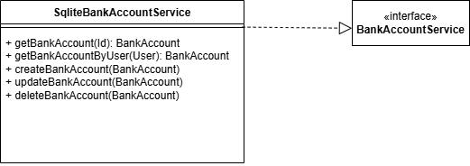
Repositories
Der BankAccountService ist ein Repository
Dieses ermöglicht den Zugriff auf die BankAccount Datenschicht
Notes:
Lukas H

Slide 47
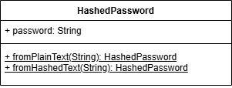
Value Objects
Die Klasse HashedPassword ist als Value Object für Passwörter konzipiert
Das darin enthaltene Passwort liegt ausschließlich in gehashter Form vor und nicht im Klartext
Notes:
Lukas H
Statt einem primitiven Typ String werden Passwörter als Daten Typ HashedPassword definiert.

Slide 48
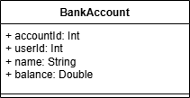
Entities
Das Entity BankAccount repräsentiert ein Java-Objekt, das der Datenbanktabelle BankAccount entspricht
Ermöglicht einen unkomplizierten und direkten Zugriff auf die darin gespeicherten Daten
Notes:
Lukas H

Slide 49
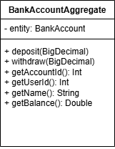
Aggregates
BankAccountAggregate erlaubt den Zugriff auf ein BankAccount Entity
Es kapselt die setBalance() Funktion und ermöglicht so eine bessere Integritätsprüfung
Notes:
Lukas H
Verbirgt die Domain Logik vom Entity

Slide 50
Refactoring
Notes:
Niklas

Slide 51
Code Smell 1 : Duplicated Code - Vorher main/Commit bc6ad15
Die ConvertCommand-Klasse hat viele Methoden die denn selben Code in einer kleinen abgeänderten Art ausgeführt haben
Notes:
Niklas

Slide 52
Code Smell 1 : Duplicated Code - Nachher main/Commit bc6ad15
Lösung: Methode namens convertCurrency(String currencyCode, String currencyName)
Verwendungszweck: Einzelne Methoden für die jeweilige Währung aufrufen
Notes:
Niklas

Slide 53
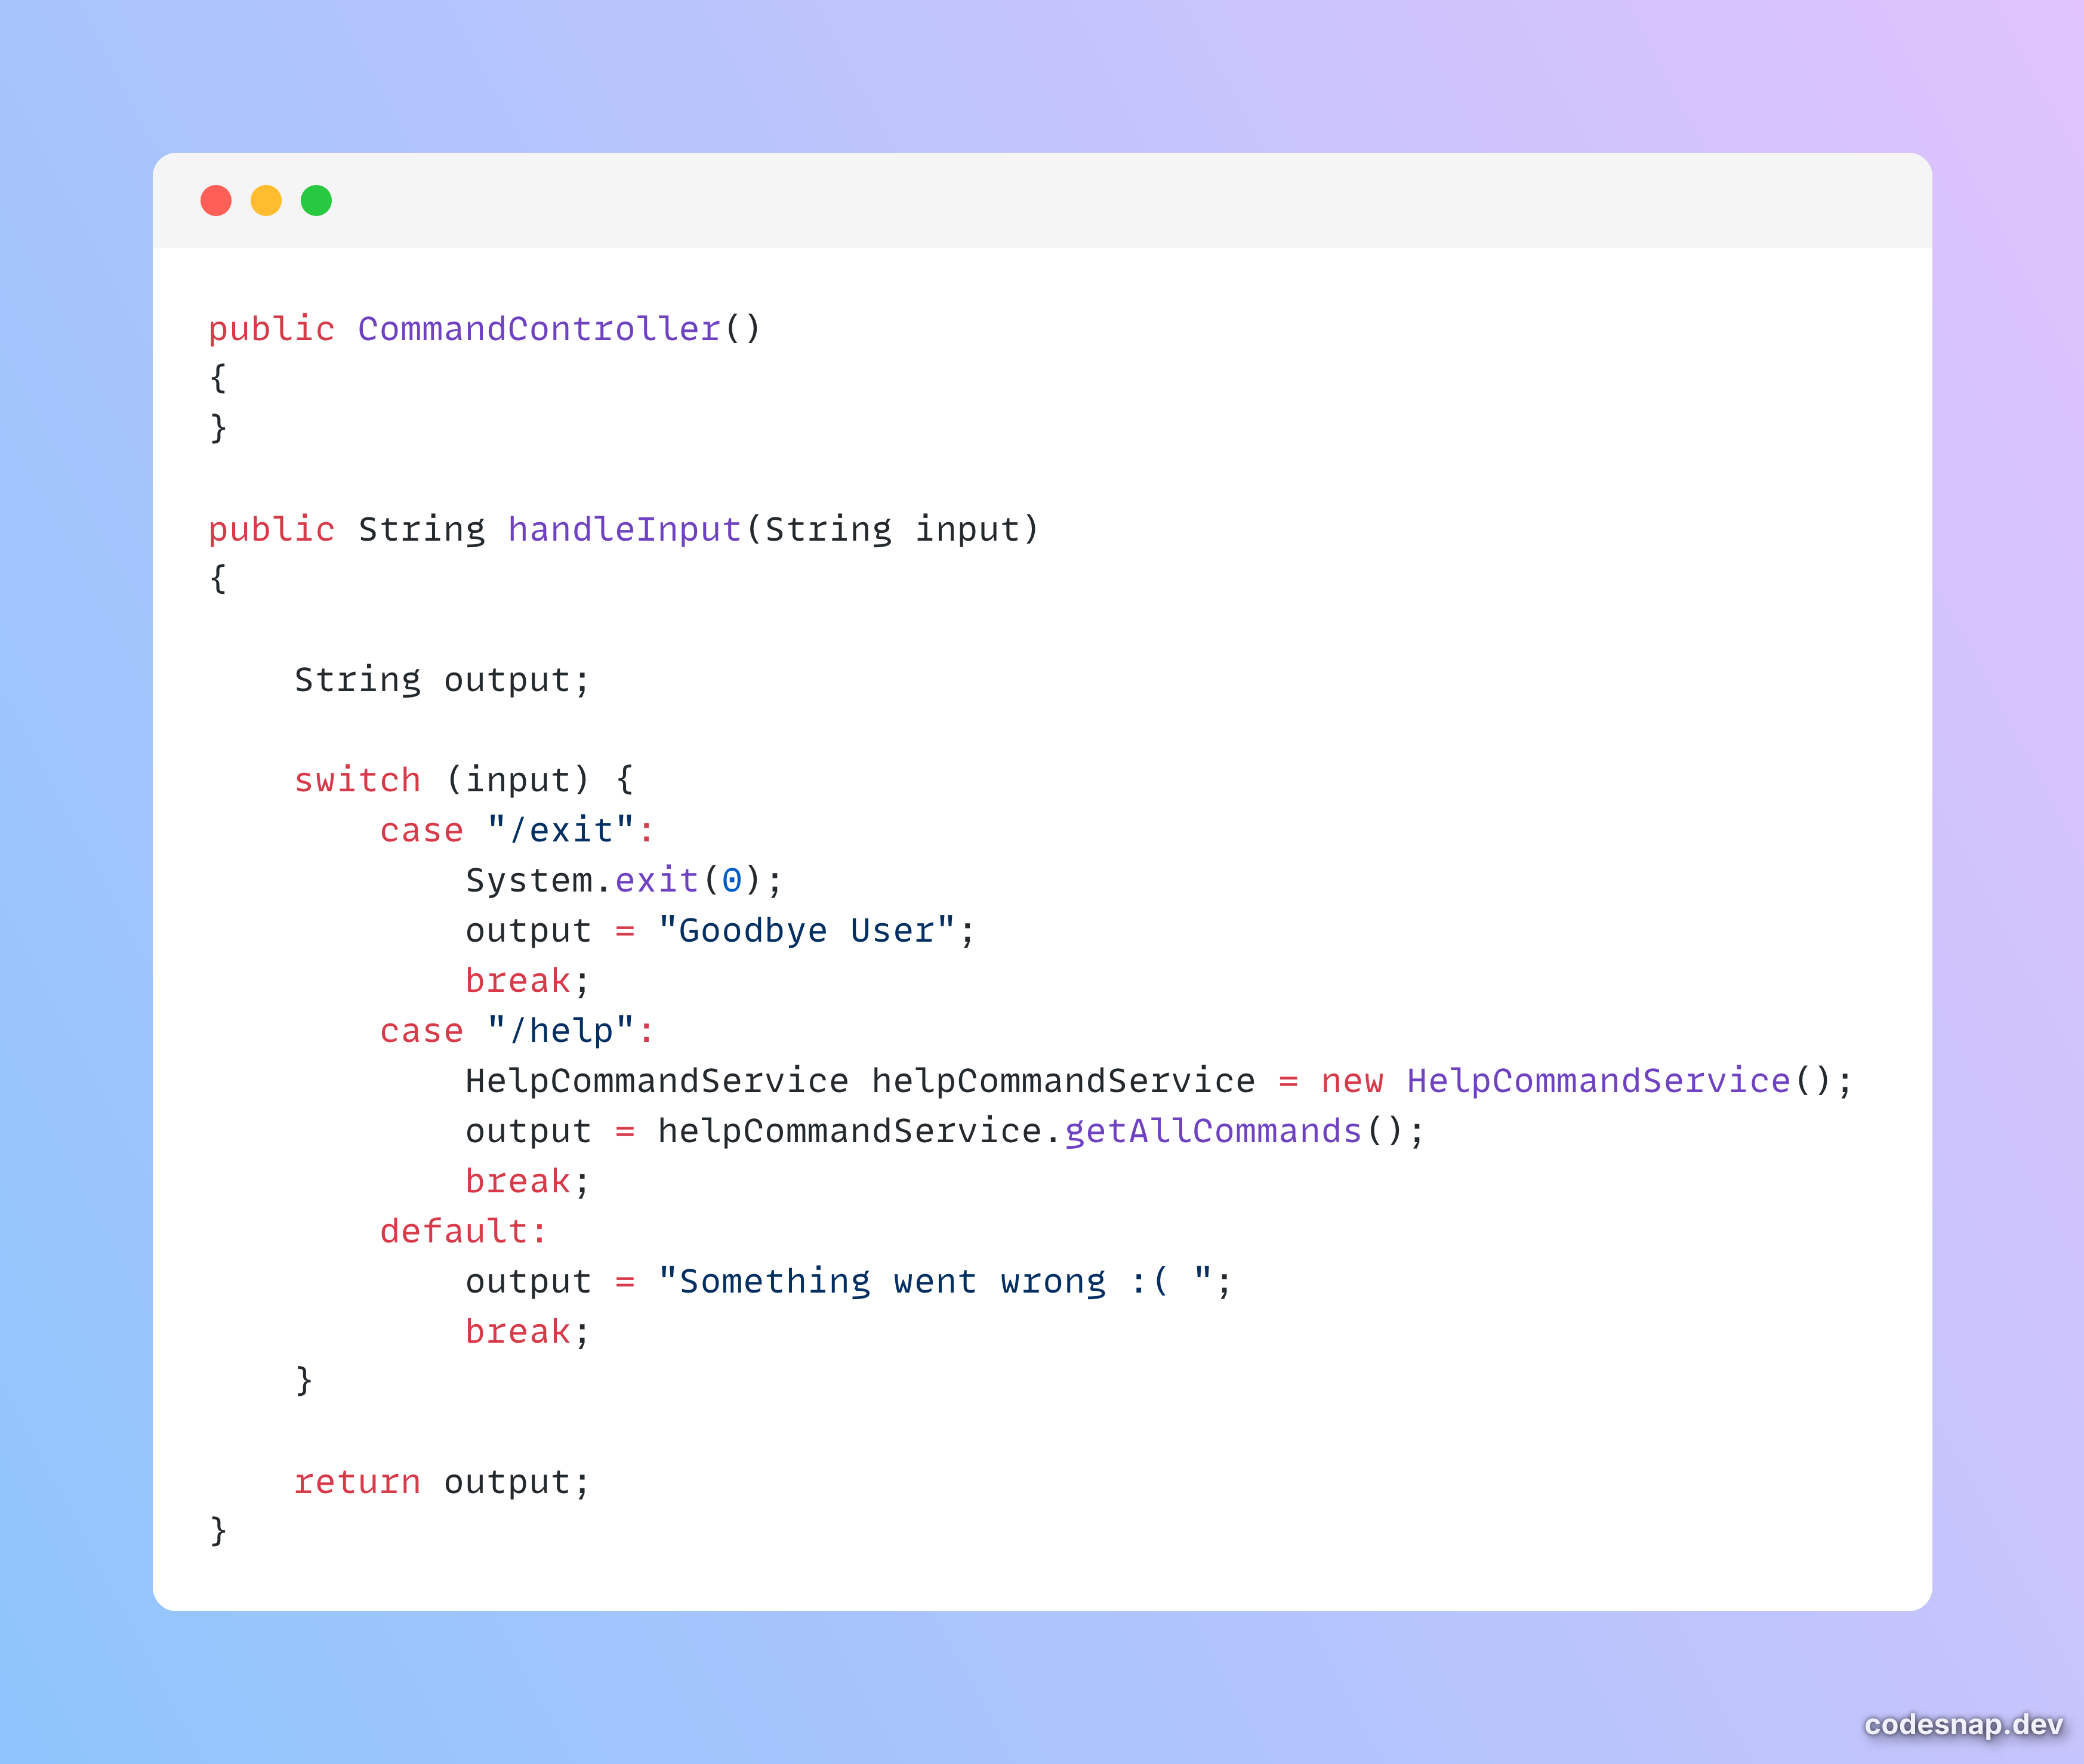
Code Smell 2 : Switch-Statement - Vorher main/Commit c46c962
Weiteren Commands würden das Switch-Statement komplexer machen
Notes:
Niklas

Slide 54
Code Smell 2 : Switch-Statement - Nachher main/Commit c46c962
Wurde Hash-Map ersetzt für mehr Flexibilität
Dazu wurde auch der Code für die Commands in eigene Klassen ausgelagert.
Wirkung: Verbesserte Lesbarkeit
Notes:
Niklas

Slide 55
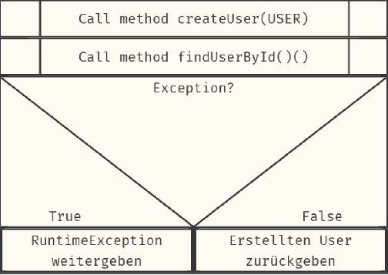
Refactoring 1: Replace Error Code with Exceptions main/Commit 2cc1fce
Alle Methoden von UserService werfen eine DatabaseException die nicht abgefangen wurden
Lösung: try-catch-Block um die jeweiligen Methoden hinzugefügt
Notes:
Lukas H

Slide 56
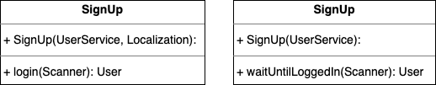
Refactoring 2: Rename Methods main/Commit d3be454
Methode login() in der Klasse SignUp wurde zu waitUntilLoggedIn() umbenannt da in der Methode gewartet wird bis die Benutzer eingeloggt
Notes:
Lukas H

Slide 57
Entwurfsmuster
Notes:
Lukas M

Slide 58
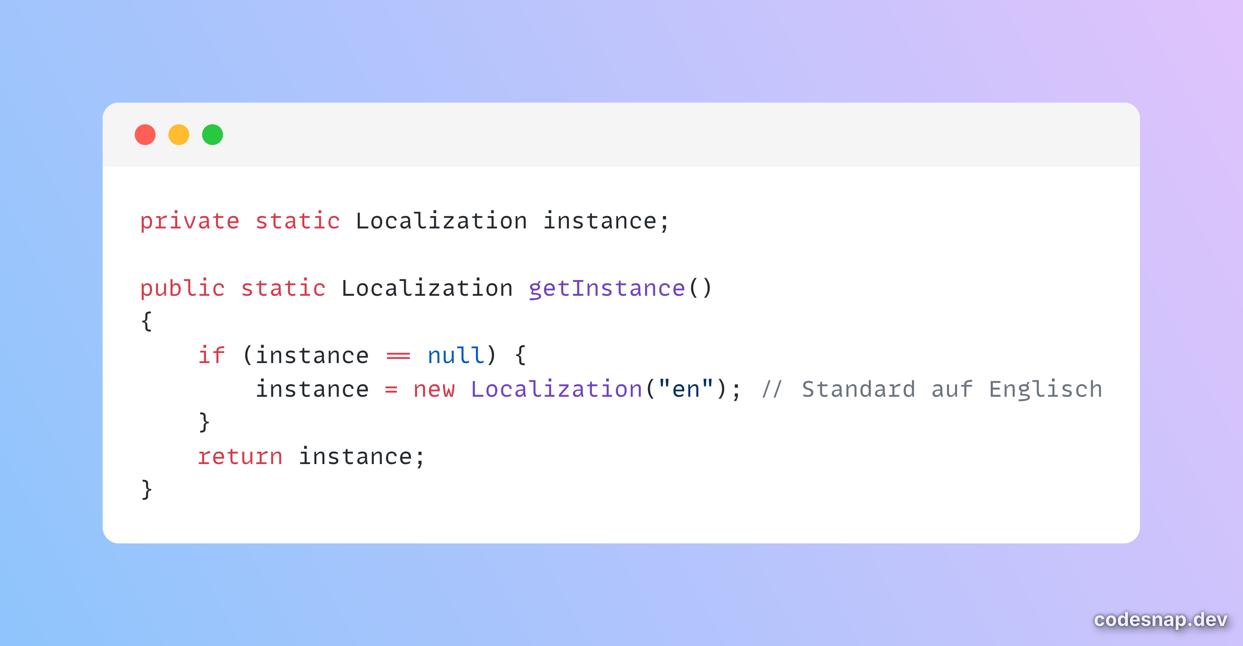
Entwurfsmuster: Singleton
Einmalig instanziiert und stellt eine globale Instanz bereit, um im gesamten Projekt Konsistenz zu garantieren
Minimiert Speicherverbrauch und Inkonsistenzen
Notes:
Lukas M
verwendet, um globale Instanz zu erzeugen
Vorteil:
einmalige Instanziierung
spart Speicher
konsistenter Zustand im gesamten Projekt

Slide 59
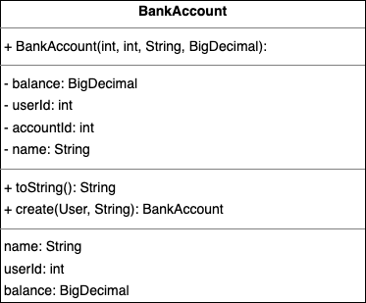
Entwurfsmuster: Factory
Eingesetzt in Model-Klassen: BankAccount, Transaction, Category und User
Objekte sollen im konsistenten Zustand erstellt werden
Keine verschiedenen Kontruktoren, dafür kontrollierte create()-Methoden
Instanziierung wird vereinfacht und typische Fehler bei der Objekterstellung werden vermieden
Notes:
Lukas M
Objekterstellung über create() statt über Konstruktor
Vorteil:
einheitlicher Zustand
weniger Fehler bei Initialisierung

Slide 60
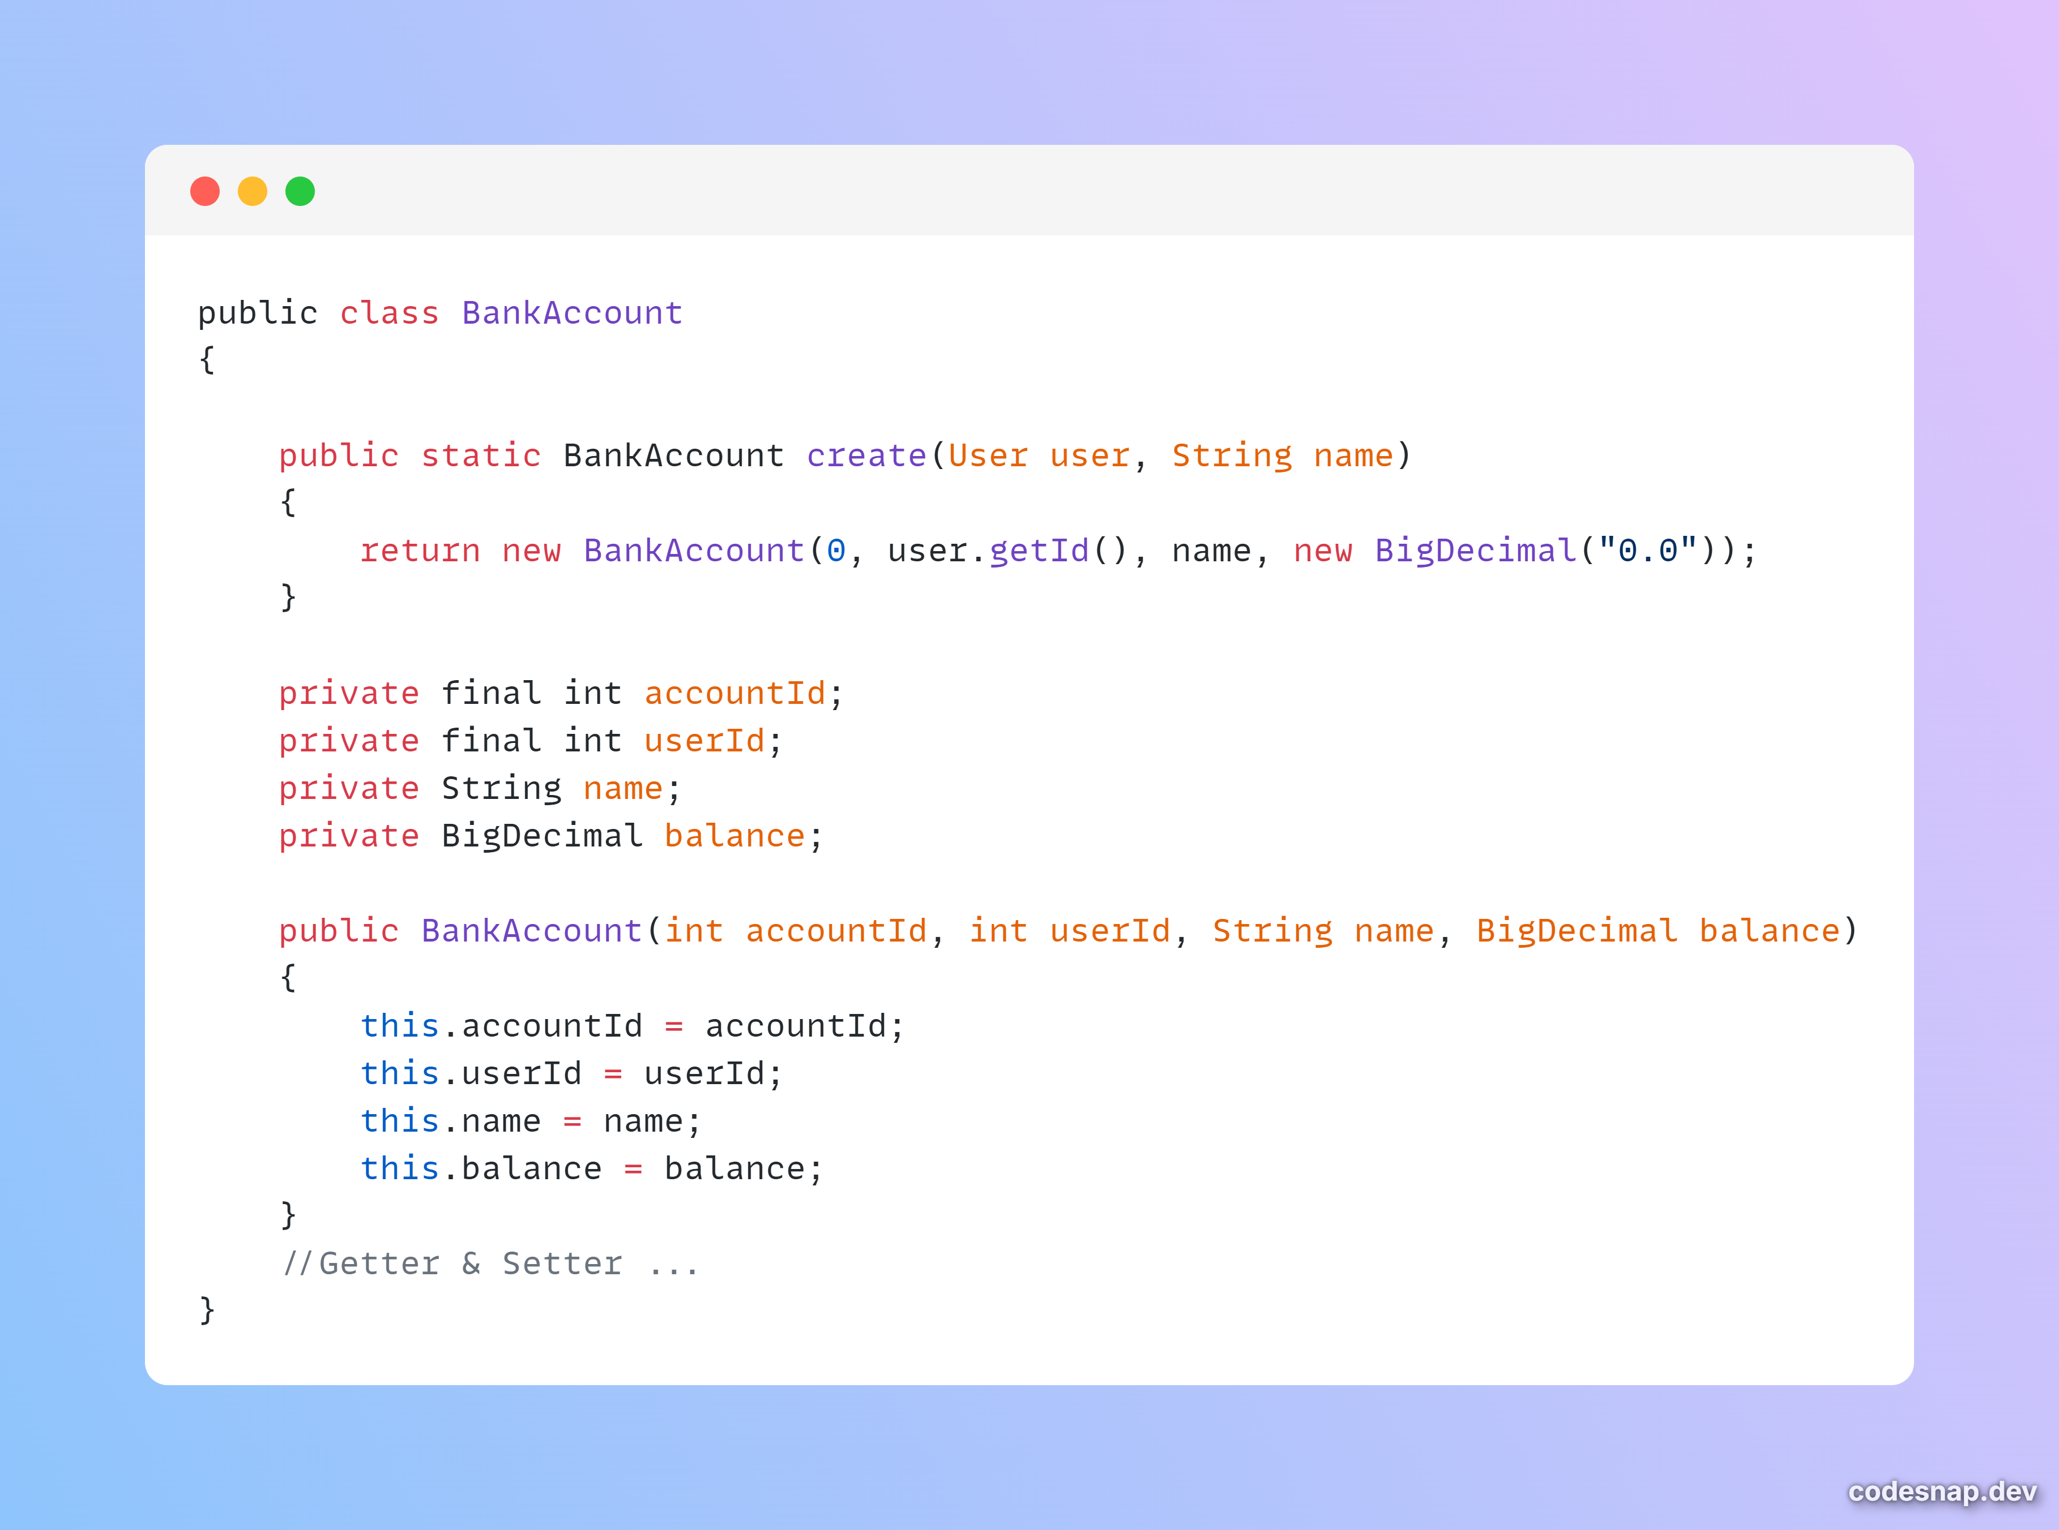
Entwurfsmuster: Factory Codebeispiel
Notes:
Lukas M

Slide 61
Ende
Fragen?
Notes:
Lukas M

